Slide 1
Сточные воды.

Slide 2
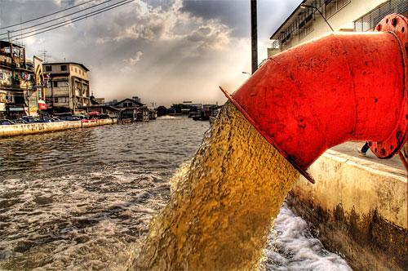
Сточные воды — любые воды и атмосферные осадки, отводимые в водоёмы с территорий промышленных предприятий и населённых мест через систему канализации или самотёком, свойства которых оказались ухудшенными в результате деятельности человека.

Slide 3
Классификация сточных вод
Сточные воды могут быть классифицированы по следующим признакам:
по источнику происхождения:
производственные (промышленные) сточные воды
(образующиеся в технологических процессах производств), отводятся через систему промышленной или общесплавной канализации
бытовые (хозяйственно-бытовые) сточные воды
(образующиеся в результате бытовой жизнедеятельности человека), отводятся через систему хозяйственно-бытовой или общесплавной канализации
поверхностные сточные воды
(делятся на дождевые и талые-образующиеся при таянии снега, льда, града), отводятся, как правило, через систему ливневой канализации. Так же могут называться «ливневые стоки»
Производственные сточные воды, в отличие от атмосферных и бытовых, не имеют постоянного состава и могут быть разделены:
по составу загрязнителей на:
загрязнённые по преимуществу минеральными примесями
загрязнённые по преимуществу органическими примесями
загрязнённые как минеральными, так и органическими примесями
по концентрации загрязняющих веществ:
с содержанием примесей 1—500 мг/л
с содержанием примесей 500—5000 мг/л
с содержанием примесей 5000—30000 мг/л
с содержанием примесей более 30000 мг/л

Slide 4
по свойствам загрязнителей
по кислотности:
неагрессивные (pH 6,5—8)
слабоагрессивные (слабощелочные — pH 8—9 и слабокислые — pH 6—6,5)
сильноагрессивные (сильнощелочные — pH>9 и сильнокислые — pH<6)
по токсическому действию и действию загрязнителей на водные объекты:
содержащие вещества, влияющие на общесанитарное состояние водоёма (напр., на скорость процессов самоочищения)
содержащие вещества, изменяющие органолептические свойства (вкус, запах и др.)
содержащие вещества, токсичные для человека и обитающих в водоёмах животных и растений

Slide 5
Состав сточных вод
В составе сточных вод выделяют две основных группы загрязнителей:
консервативные, то есть такие, которые с трудом вступают в химические реакции и практически не поддаются биологическому разложению (примеры таких загрязнителей соли тяжёлых металлов, фенолы, пестициды)
неконсервативные, то есть такие, которые могут в том числе подвергаться процессам самоочищения водоёмов.
В состав сточных вод входят:
неорганические (частицы грунта, руды и пустой породы, шлака, неорганические соли, кислоты, щёлочи);
органические (нефтепродукты, органические кислоты), в том числе биологические объекты (грибки, бактерии, дрожжи, в том числе болезнетворные).

Slide 6
Очистка сточных вод
Очистка сточных вод — это разрушение или удаление из них загрязняющих веществ, обеззараживание и удаление патогенных организмов.
Существует большое многообразие методов очистки, которые можно разделить на следующие основные группы по основным используемым принципам:
физические. Основаны на гравиметрических и фильтрационных методах разделения. Позволяют отделить нерастворимые твердые примеси. По стоимости механические методы очистки относятся к одним из самых дешёвых методов.
химические. Основаны на реакциях компонентов сточных вод с реагентами. Чаще всего, химические методы, используют для нормализации pH сточных вод или осаждения нерастворимых солей и гидроксидов тяжелых металлов, образующихся в результате реакции. При использовании, в качестве реагентов перекисных или содержащих активный хлор соединений (например, озон и гипохлорит) достигают обеззараживания и осветления сточных вод, за счет окисления органических примесей. В процессе химической очистки может накапливаться достаточно большое количество осадка, если же образования осадка не происходит, то повышается солесодержание сточных вод.

Slide 7
физико-химические. Основаны на совмещении физических и химических методов в процессе очистки сточных вод. Можно выделить коагуляцию, сорбцию, экстракцию, электролиз, ионный обмен, обратный осмос. Это, сравнительно, низкопроизводительные методы, отличающиеся высокой стоимостью очистки сточных вод. Позволяют очистить сточные воды от растворимых и жидких нерастворимых соединений.
биологические. В основе этих методов лежит использование микроорганизмов, разлагающих органические соединения в сточных водах. Применяются биофильтры с тонкой бактериальной плёнкой, биологические пруды с населяющими их микроорганизмами, аэротенки с активным илом из бактерий и микроорганизмов.
Часто применяются комбинированные методы, использующие на нескольких этапах различные методы очистки. Применение того или иного метода зависит от концентрации и вредности примесей. Качественная очистка сточных вод, не реализуема без последовательной обработки сточных вод несколькими методами.

Slide 8
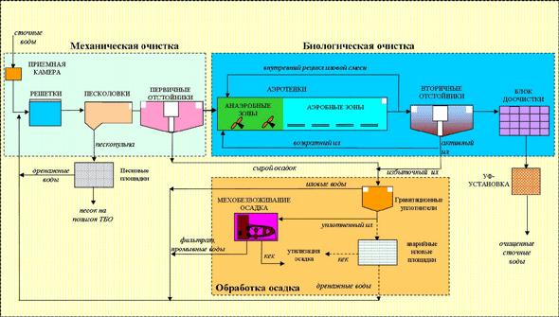

Slide 9
Влияние сточных вод на окружающую среду
Перечень веществ в промышленных сточных водах составляют тысячи наименований: тяжелые металлы, минеральные и органические кислоты, азот- и хлорсодержащие вещества, соли, сульфиды, жиры, красители и пегменты, фенольные соединения, дубящие вещества. Многие из них обладают токсическими свойствами.
Опасными загрязнителями водоемов являются соли тяжелых металлов- свинца, железа, меди, ртути. Тяжелые металлы очень ядовиты для человека. Очень малые их количества чреваты крайне тяжелыми физиологическими и неврологическими последствиями. Особенно хорошо известны умственная отсталость, вызванная свинцовым отравлением, а также психические аномалии и врожденные уродства при ртутных отравлениях.
Особую тревогу вызывает загрязнение питьевых водоисточников отходами сельскохозяйственных производств. Главным образом это сточные воды животноводческих комплексов, смытые талыми и дождевыми водами с полей удобрения, пестициды и гербициды. В сточных водах животноводческих комплексов могут присутствовать возбудители различных инфекционных болезней.

